Slide 1
View, Data View & Framework Materialize
AdhityaIR

Slide 2
File CI-View
192.168.1.33/Web2

Slide 3

Apa itu View ?
View merupakan halaman web berupa tampilan user interface bisa berupa header, main content dan footer.

Slide 4
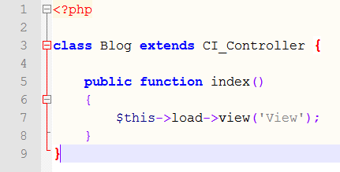
Membuat Controller
Buat file Blog.php pada folder : application/controller
Buat Class Blog extends CI_Controller
Load Default Controller : application/config/routes.php
Kita bisa membuat Folder pada View/Controller (Tambahan)

Slide 5
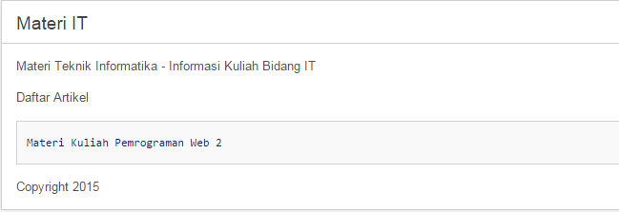
Membuat View
Buat file View.php pada folder : application/view
Buat View yang di ambil dari Welcome_Message.php
File untuk Folder View harus berextensi .php
Kita bisa banyak melakukan Load View (Tambahan)

Slide 6

Apa itu Data View ?
Data View merupakan data yang dilewatkan dari Controller kepada View dalam bentuk Array atau Object.

Slide 7
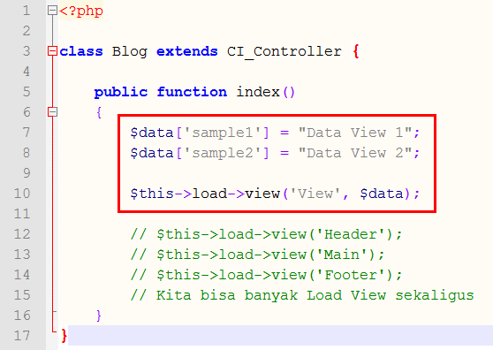

Membuat Data View
Buka Blog.php pada folder : application/controller
Buat Data View yang akan di kirimkan ke View.php
Sisipkan Variable $data pada Load View
Echo isi Variable Data ke View.php : application/view
Controller
View

Slide 8

Framework Materialize

Slide 9

Website Menggunakan Materialize
Gomaid.co.id

Slide 10
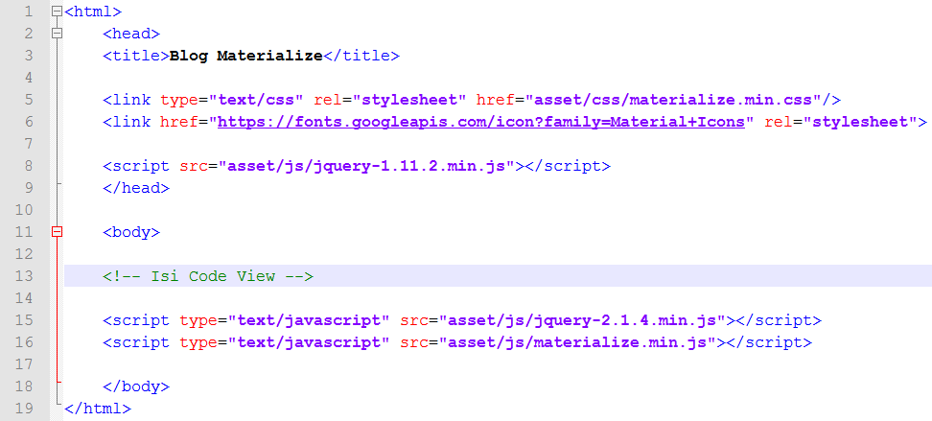
Installasi CSS + CI
Buat folder Asset di luar System / Application
Masukan file CSS kedalam Folder Asset (Include)
Panggil file CSS dari View

Slide 11
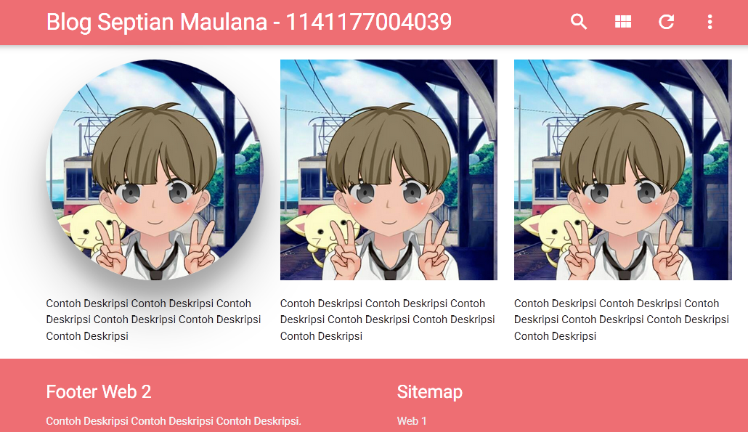
Buat View Header, Main & Footer
Kalian sudah tau cara memanggil View sekaligus, sekarang buat File Header.php, Main.php & Footer.php pada Folder View untuk membuat tampilan Blog dengan Materialize.

Slide 12
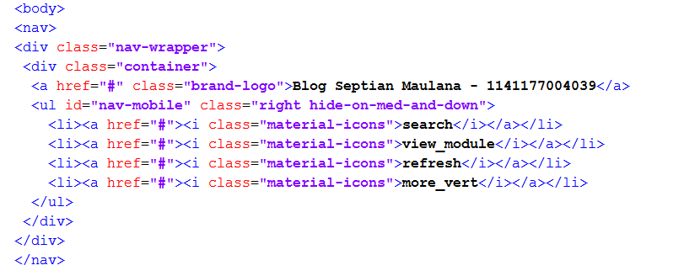
Membuat Header
Buat file Header.php pada folder : application/view
Load View Header pada Controller Blog
Buka Doc MaterializeCSS lihat bagian Navbar

Slide 13
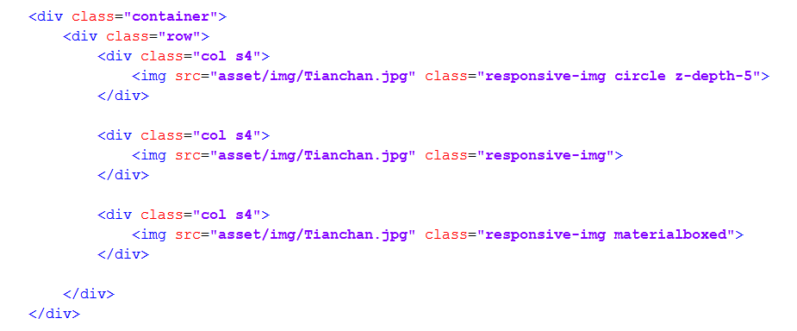
Membuat Main
Buat file Main.php pada folder : application/view
Load View Main pada Controller Blog
Buka Doc MaterializeCSS lihat bagian Grid dan Media

Slide 14
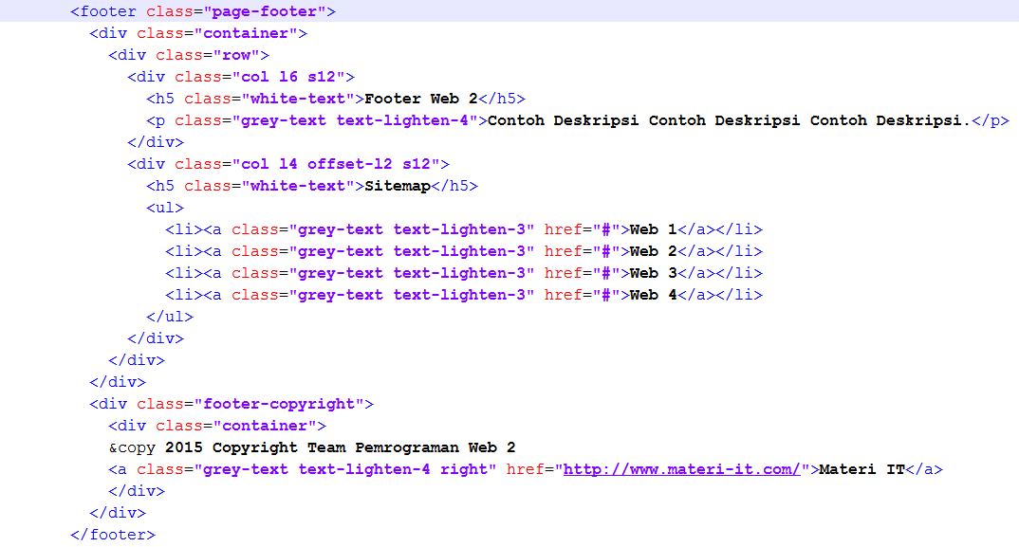
Membuat Footer
Buat file Footer.php pada folder : application/view
Load View Footer pada Controller Blog
Buka Doc MaterializeCSS lihat bagian Footer

Slide 15
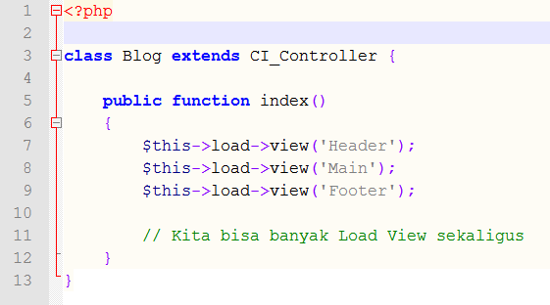
Load Banyak View
Buka file Blog.php pada folder : application/controller
Load semua bagian Header, Main & Footer

Slide 16

Ayo Mulai Coding!

Slide 17
Ada yang ingin ditanyakan ?

Slide 18
Terimakasih
Pakar-Software.com
Materi-it.com

